Slide 1
17. HAFTA
Yerleşmelerin Fonksiyonları
17
11-15 Ocak 2027
ÖĞRENME ÇIKTISI · COĞ.10.4.2
Türkiye ve dünyadaki yerleşmeleri fonksiyonlarına göre sınıflandırabilme
Süreç bileşenleri
a) Türkiye ve dünyadaki yerleşmelerin fonksiyonları üzerinde etkili olan değişkenleri belirler.
b) Türkiye ve dünyadaki yerleşmelerin fonksiyonları üzerinde etkili olan değişkenleri ayrıştırır.
c) Türkiye ve dünyadaki yerleşmelerin fonksiyonları üzerinde etkili olan değişkenleri tasnif eder.
ç) Türkiye ve dünyadaki yerleşmeleri fonksiyonlarına göre etiketler.
10. Sınıf Coğrafya · 4. Ünite: Beşerî Sistemler ve Süreçler
67 / 173
Notes:
AMAÇ: Ünitenin ikinci öğrenme çıktısını ve dört süreç bileşenini göstermek.
NASIL: 'Bugün yerleşmeleri neyle yaşadıklarına göre sınıflandıracağız: tarım mı, sanayi mi, turizm mi?' Süreç bileşenlerinin sırası dersin sırasıdır: belirle, ayrıştır, tasnif et, etiketle.
KAYNAK: Program (2026) COĞ.10.4.2 a-ç.

Slide 2
Bugünün yolu
17. HAFTA
1
2
3
4
5
Fonksiyon nedir?
On fonksiyon
Değişim
Balık kılçığı
Çalışma yaprağı
Tanım ve Şema 4.2 · s. 130
Örnek yerleşmeler · s. 130-132
Adana ve Eskişehir · s. 132
Grupla · s. 133
ve sunu duyurusu · s. 134-136
10. Sınıf Coğrafya · 4. Ünite: Beşerî Sistemler ve Süreçler
68 / 173
Notes:
AMAÇ: Blok dersin akışı.
NASIL: İlk üç istasyon ve grupların kurulması birinci ders saatidir; balık kılçığı, paylaşım, çalışma yaprağı ve performans görevi duyurusu ikinci ders saatidir. Kitap etkinliğe 40+40 dk verir; bu planda grup çalışması 29 dk'ya (kurma 5 · balık kılçığı 16 · paylaşım 8) sıkıştırılmıştır.
KAYNAK: Ders planı, 17. hafta akışı; kitap s. 133.

Slide 3
Bir yerleşmeyi ayakta tutan nedir?
SINAV DEĞİL
Bir yerleşmede insanlar hangi işleri yapar, hangi hizmetler sunulur? Bu işler yerleşmenin var olmasını ve büyümesini nasıl sağlar?
10. Sınıf Coğrafya · 4. Ünite: Beşerî Sistemler ve Süreçler
Kitap s. 130
69 / 173
Notes:
AMAÇ: Konuya giriş: günlük hayattan fonksiyon kavramına (COĞ.10.4.2 a — değişkenleri belirleme).
SÜRE: Aşama 4 dk (ayraç ve yol dâhil).
NASIL: Üç-dört öğrenciden kısa cevap alın; tahtaya iki sütun açın: 'iş' ve 'hizmet'. Doğru-yanlış demeyin.
KAYNAK: Kitap s. 130 (fonksiyon tanımına hazırlık).

Slide 4
Bir yerleşmeyi ayakta tutan nedir? — Örnek cevap
CEVAP
Bir yerleşmede insanlar hangi işleri yapar, hangi hizmetler sunulur? Bu işler yerleşmenin var olmasını ve büyümesini nasıl sağlar?
Örnek cevap
• Ekonomik işler: tarım, sanayi, ticaret, ulaşım, turizm…
• Hizmetler: okul, hastane, belediye, kaymakamlık…
• Bu işler insanlara geçim ve hizmet sağlar; yerleşme bu sayede varlığını sürdürür ve büyür.
Kitap bunlara yerleşmenin fonksiyonları der (s. 130).
10. Sınıf Coğrafya · 4. Ünite: Beşerî Sistemler ve Süreçler
Kitap s. 130
70 / 173
Notes:
AMAÇ: Cevapları tanıma bağlamak.
BEKLENEN CEVAP: Tahtadaki sütunlar bir sonraki slayttaki tanımın 'ekonomik, sosyal ve kültürel amaçlı faktörler' kısmına karşılık gelir.
KAYNAK: Kitap s. 130.

Slide 5
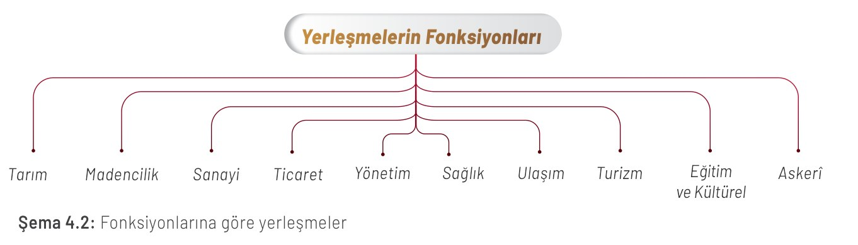
Yerleşmenin fonksiyonları
4.2
YERLEŞME FONKSİYONU
Herhangi bir yerleşmenin oluşmasını ve varlığını sürdürmesini sağlayan ekonomik, sosyal ve kültürel amaçlı faktörler o yerleşmenin fonksiyonlarını ifade eder.
10. Sınıf Coğrafya · 4. Ünite: Beşerî Sistemler ve Süreçler
Kitap s. 130
71 / 173
Notes:
AMAÇ: Yerleşme fonksiyonu tanımı ve on fonksiyon (Şema 4.2).
SÜRE: Aşama 6 dk: tanım 2 dk, tasnif sorusu 4 dk.
NASIL: Tanımı bir öğrenciye okutun; 'ekonomik, sosyal, kültürel' sözcüklerinin altını çizdirin. Şemadaki on fonksiyonu sesli sayın.
KAYNAK: Kitap s. 130 tanım ve Şema 4.2.

Slide 6
On fonksiyonu gruplandıralım
TASNİF
Şema 4.2'deki on fonksiyonu tanımdaki amaçlara göre gruplandırın: hangileri ekonomik, hangileri sosyal ve kültürel, hangileri yönetim ve güvenlikle ilgili?
10. Sınıf Coğrafya · 4. Ünite: Beşerî Sistemler ve Süreçler
Kitap s. 130
72 / 173
Notes:
AMAÇ: Programın 'tasnif eder' (c) bileşeni: fonksiyonları ölçüte göre gruplamak.
NASIL: İkililer 2 dakikada gruplar. 'Ölçütünüz ne?' diye sorun: programın istediği, ölçütün açıkça söylenmesidir.
KAYNAK: Kitap s. 130; program COĞ.10.4.2 c ve öğrenme-öğretme uygulamaları.

Slide 7
On fonksiyonu gruplandıralım — Örnek cevap
CEVAP
Şema 4.2'deki on fonksiyonu tanımdaki amaçlara göre gruplandırın: hangileri ekonomik, hangileri sosyal ve kültürel, hangileri yönetim ve güvenlikle ilgili?
Örnek cevap
• Ekonomik: tarım, madencilik, sanayi, ticaret, ulaşım, turizm
• Sosyal ve kültürel: eğitim ve kültürel, sağlık
• Yönetim ve güvenlik: yönetim, askerî
Gerekçeli farklı gruplamalar da doğrudur (ör. turizm hem ekonomik hem kültürel olabilir).
10. Sınıf Coğrafya · 4. Ünite: Beşerî Sistemler ve Süreçler
Kitap s. 130
73 / 173
Notes:
AMAÇ: Örnek cevap.
BEKLENEN CEVAP: Gruplama öğretmenin önerisidir; kitap üç amacı sayar ama fonksiyonları gruplara ayırmaz. Kitabın tarım için 'birincil ekonomik faaliyetler' ifadesi ilk grubun dayanağıdır.
KAYNAK: Kitap s. 130.

Slide 8
Fonksiyonlar (1): üretimden gelen
s. 130
Tarım
Madencilik
Sanayi
Tarım, hayvancılık, balıkçılık, ormancılık gibi birincil ekonomik faaliyetlerdir.
Örnek: Çarşamba (Samsun), Söke (Aydın), Salihli (Manisa), Lelystad (Hollanda)
Yerin üstündeki ve altındaki minerallerin (demir, bakır, mermer, kömür vb.) çıkarılması ve işletilmesi süreçleridir.
Örnek: Ereğli (Zonguldak), Afşin-Elbistan (Kahramanmaraş), Maden (Elâzığ), Essen (Almanya)
Ham madde ve ara malların atölye, fabrika gibi yerlerde bilgi, beceri ve teknolojiden yararlanılarak yeni ürüne dönüştürülmesi faaliyetleridir.
Örnek: Tuzla (İstanbul), Aliağa (İzmir), Gebze (Kocaeli), Gaziantep, Manchester (İngiltere)
10. Sınıf Coğrafya · 4. Ünite: Beşerî Sistemler ve Süreçler
Kitap s. 130
74 / 173
Notes:
AMAÇ: On fonksiyonun tanımı ve kitaptaki örnek yerleşmeler (COĞ.10.4.2 a-b).
SÜRE: Aşama 12 dk: üç slayt, her biri ~4 dk.
NASIL: Her ikiliye bir fonksiyon verin (19 ikili, on fonksiyon — iki ikiliye aynı fonksiyon): ikili kitaptan tanımı ve iki örnek yerleşmeyi okur; öğretmen slaytı açınca o ikili sesli söyler. Kitapta parantez içinde verilen okunuşları ([Mençıstır] gibi) sesli okutun.
KAYNAK: Kitap s. 130-132.

Slide 9
Fonksiyonlar (2): ticaret, yönetim, sağlık
s. 131
Ticaret
Yönetim
Sağlık
Ekonomik kazanç elde etmek amacıyla ürünlerin alınıp satılması sürecini kapsayan faaliyetlerdir.
Örnek: Ataşehir (İstanbul), İnegöl (Bursa), New York (ABD), Hamburg (Almanya)
Ülkelerin yönetimiyle ilgili idare birimlerinde (meclis, bakanlıklar vb.) yürütülen idari işlerdir.
Genellikle başkentler: Ankara, Washington, Londra, Tokyo, Moskova
Toplumun sağlık düzeyini yükseltmek, geliştirmek ve sürdürebilmek amacıyla yapılan çalışmalardır.
Örnek: İstanbul, İzmir, Antalya, Adana, Ankara, Afyonkarahisar, Paris
10. Sınıf Coğrafya · 4. Ünite: Beşerî Sistemler ve Süreçler
Kitap s. 131
75 / 173
Notes:
AMAÇ: On fonksiyonun tanımı ve kitaptaki örnek yerleşmeler (COĞ.10.4.2 a-b).
SÜRE: Aşama 12 dk: üç slayt, her biri ~4 dk.
NASIL: Her ikiliye bir fonksiyon verin (19 ikili, on fonksiyon — iki ikiliye aynı fonksiyon): ikili kitaptan tanımı ve iki örnek yerleşmeyi okur; öğretmen slaytı açınca o ikili sesli söyler. Kitapta parantez içinde verilen okunuşları ([Mençıstır] gibi) sesli okutun.
KAYNAK: Kitap s. 131.
NOT: Yönetim: Türkiye'de merkezî yönetim başkent (Ankara) ve taşra (il, ilçe), yerel yönetim il özel idaresi, belediyeler ve köylerdir; en küçük yerel yönetim birimi köydür (s. 131). Zamanınız varsa bu ayrımı bir cümleyle söyleyin.

Slide 10
Fonksiyonlar (3): ulaşım, turizm, eğitim-kültür, askerî
s. 132
Ulaşım
Turizm
Eğitim ve kültürel
Askerî
Ulaşım sistemleri yerleşmelerin gelişiminde önemli bir rol oynar.
Hava yolu İstanbul · deniz yolu İzmir, Mersin · demir yolu Eskişehir · kara yolu Ankara, Konya
İnsanların dinlenmek, eğlenmek, görmek ve tanımak gibi amaçlarla bir yerden başka bir yere turist olarak yapmış oldukları faaliyetlerdir.
Örnek: Çeşme (İzmir), Bodrum (Muğla), Kuşadası (Aydın), Kemer (Antalya), Roma
Dünya genelinde kabul gören üniversiteler gibi eğitim kurumları ile önemli merkezlerde yürütülen tarih, sanat ve kültür gibi faaliyetlerdir.
Örnek: Konya, İstanbul, Semerkand-Buhara, Oxford
Askerî tesisler ve yönetim merkezlerinde yürütülen faaliyetlerdir.
Örnek: Gölcük (Kocaeli), Foça (İzmir), Polatlı (Ankara), Brüksel
10. Sınıf Coğrafya · 4. Ünite: Beşerî Sistemler ve Süreçler
Kitap s. 132
76 / 173
Notes:
AMAÇ: On fonksiyonun tanımı ve kitaptaki örnek yerleşmeler (COĞ.10.4.2 a-b).
SÜRE: Aşama 12 dk: üç slayt, her biri ~4 dk.
NASIL: Her ikiliye bir fonksiyon verin (19 ikili, on fonksiyon — iki ikiliye aynı fonksiyon): ikili kitaptan tanımı ve iki örnek yerleşmeyi okur; öğretmen slaytı açınca o ikili sesli söyler. Kitapta parantez içinde verilen okunuşları ([Mençıstır] gibi) sesli okutun.
KAYNAK: Kitap s. 130-132.

Slide 11
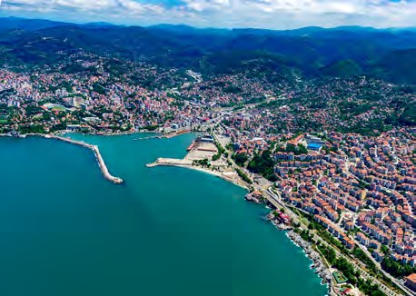
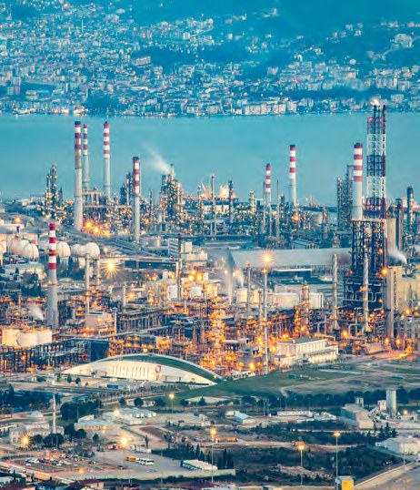
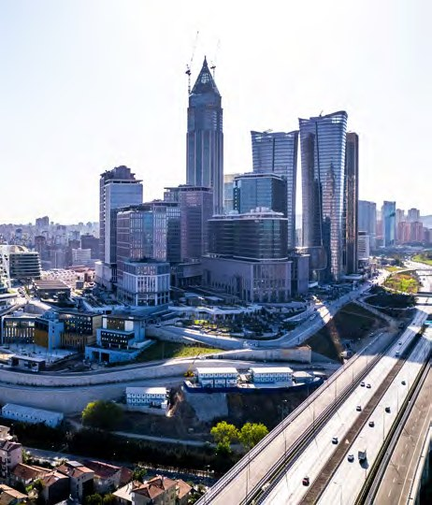
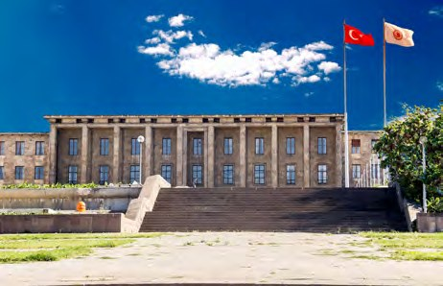
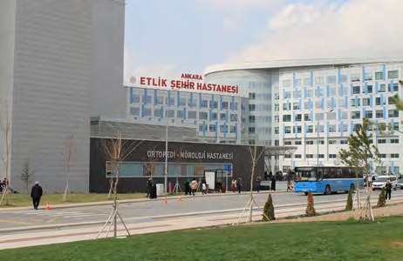
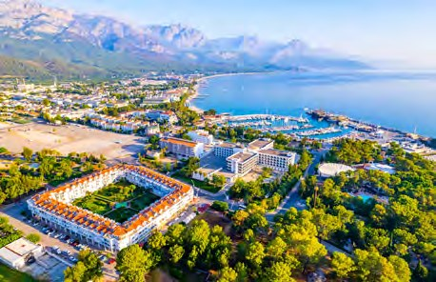
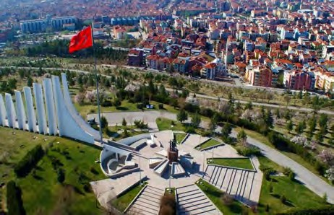
Görselden fonksiyona
GÖRSEL OKUMA
A
B
C
D
A: ………………
B: ………………
C: ………………
D: ………………
E
F
G
E: ………………
F: ………………
G: ………………
10. Sınıf Coğrafya · 4. Ünite: Beşerî Sistemler ve Süreçler
Kitap s. 130-132
77 / 173
Notes:
AMAÇ: Fotoğraftan yerleşmenin öne çıkan fonksiyonunu çıkarmak (COĞ.10.4.2 ç: etiketleme).
SÜRE: Aşama 5 dk (esnek): 2 dk ikililer harflere fonksiyon yazar, 3 dk kontrol.
NASIL: Kitaplar kapalı. İkililer A-G için fonksiyon adını yazar; sonra kitabı açıp altyazılarla karşılaştırır. 'Fotoğrafta hangi ipucunu gördünüz?' diye sorun (ocak, baca, gökdelen, meclis binası, hastane, kumsal-otel, anıt).
KAYNAK: Kitap s. 130-132, Görsel 4.9-4.15.

Slide 12
Görselden fonksiyona — Örnek cevap
CEVAP
A
B
C
D
Madencilik
Gelişiminde madenciliğin etkili olduğu yerleşme örneği (Zonguldak)
Sanayi
Gelişiminde sanayi fonksiyonunun etkili olduğu yerleşme örneği (Körfez-Kocaeli)
Ticaret
İstanbul finans merkezi (Ataşehir-İstanbul)
Yönetim
Türkiye Büyük Millet Meclisi (Ankara)
E
F
G
Sağlık
Etlik Şehir Hastanesi (Ankara)
Turizm
Gelişiminde turizmin etkili olduğu yerleşme örneği (Kemer-Antalya)
Askerî
Askerî fonksiyonun öne çıktığı yerleşme örneği (Polatlı-Ankara)
10. Sınıf Coğrafya · 4. Ünite: Beşerî Sistemler ve Süreçler
Kitap s. 130-132
78 / 173
Notes:
AMAÇ: Fotoğraftan yerleşmenin öne çıkan fonksiyonunu çıkarmak (COĞ.10.4.2 ç: etiketleme).
SÜRE: Aşama 5 dk (esnek): 2 dk ikililer harflere fonksiyon yazar, 3 dk kontrol.
BEKLENEN CEVAP: Altyazılar kitaptandır (s. 130-132). Bir yerleşmenin birden çok fonksiyonu olabilir; fotoğraf yalnız öne çıkan birini gösterir (ör. Ankara hem yönetim hem sağlık fotoğrafında).
KAYNAK: Kitap s. 130-132, Görsel 4.9-4.15.

Slide 13
Fonksiyonlar değişebilir
DEĞİŞİM
Yerleşmelerin kuruluşunda ve gelişiminde belirleyici olan fonksiyonlar zaman içinde değişime uğrayabilir ya da bu fonksiyonlara yenileri eklenebilir.
Örneğin kuruluşunda tarım fonksiyonu ön planda olan bir yerleşmede işletmeye açılan bir maden işleme tesisi ya da turizm alanı yerleşmenin fonksiyonlarına yenilerinin eklenmesine neden olur.
Şehir yerleşmelerinde fonksiyonel çeşitlilik, kır yerleşmelerine göre daha fazladır.
Tarım + maden işleme tesisi → madencilik · tarım + turizm alanı → turizm
10. Sınıf Coğrafya · 4. Ünite: Beşerî Sistemler ve Süreçler
Kitap s. 132
79 / 173
Notes:
AMAÇ: Fonksiyonların zamanla değişmesi ve yeni fonksiyon eklenmesi (COĞ.10.4.2 a-b: fonksiyonlar üzerinde etkili değişkenler).
SÜRE: Aşama 8 dk: değişim 2 dk, Adana şeridi 3 dk, Eskişehir ve yoklama 3 dk.
NASIL: İki kitap cümlesini okutun. 'Tarım fonksiyonlu bir köyün yakınında maden işleme tesisi açılırsa ne değişir?' sorusunu sorun; çalışma kâğıdının 9. maddesi bunun devamıdır.
KAYNAK: Kitap s. 132.

Slide 14
Adana: tarımdan çok fonksiyonlu şehre
ZAMAN ŞERİDİ
1
2
3
4
Tarım
Sanayi
Ticaret
Çok fonksiyon
Tarımsal faaliyetler ön planda
Küçük sanayi işletmeleri kuruldu → sanayi şehri
Nüfus arttı, ticari faaliyetler arttı → büyük il merkezi
Üniversiteler, sağlık tesisleri, ulaşım yolları
Kitap tarih vermez: şerit yalnız değişimin sırasını gösterir.
10. Sınıf Coğrafya · 4. Ünite: Beşerî Sistemler ve Süreçler
Kitap s. 132
80 / 173
Notes:
AMAÇ: Fonksiyon değişimini bir şehirde zaman şeridiyle izlemek (programın köprü kurmadaki tarih şeridi fikri).
NASIL: Şeridi soldan sağa okutun; her basamakta 'hangi fonksiyon eklendi?' diye sorun. Kitap tarih vermez: şerit yalnız sırayı gösterir.
BEKLENEN CEVAP: Tarım → sanayi → ticaret (büyük il merkezi) → eğitim, sağlık, ulaşım: çok fonksiyonlu şehir.
KAYNAK: Kitap s. 132 Adana paragrafı.

Slide 15
Hâkim fonksiyon: Eskişehir
HÂKİM
HÂKİM FONKSİYON
Fonksiyonlardan biri yerleşmenin gelişiminde diğerlerine göre daha baskın olabilir. Baskın olan bu fonksiyon, yerleşmenin gelişimine katkı sunan hâkim fonksiyon hâline gelmektedir.
Örneğin Eskişehir'deki üniversiteler ile turizm rekreasyon alanları, şehirde eğitim ve kültür fonksiyonunun diğerlerine göre hâkim fonksiyon olmasını sağlamıştır.
Eskişehir: demir yolu ulaşımı da var (s. 132) — ama hâkim fonksiyon eğitim ve kültür.
10. Sınıf Coğrafya · 4. Ünite: Beşerî Sistemler ve Süreçler
Kitap s. 132
81 / 173
Notes:
AMAÇ: Hâkim fonksiyon kavramı (COĞ.10.4.2 ç: etiketleme).
NASIL: 'Eskişehir'in kitapta başka hangi fonksiyonu geçiyor?' (demir yolu ulaşımı, s. 132). Bir yerleşmenin birden çok fonksiyonu olabilir; hâkim olan, gelişimine en çok katkı sunandır. Etkileşimli içerik EBA girişlidir; isterseniz kendi hesabınızla tahtada açın, öğrenciye karekod okutturmayın.
KAYNAK: Kitap s. 132. Yerleşmeleri Fonksiyonlarına Göre Sınıflandırabilme (Etkileşimli İçerik) (s. 132): https://ders.eba.gov.tr/ders//redirectContent.jsp?resourceId=e1518dee8c06a8f73a10019a725cee6d&resourceType=1&resourceLocation=2

Slide 16
Bilgimizi Yoklayalım
YOKLAMA 5
Bir yerleşmenin gelişiminde diğerlerine göre daha baskın olan ve gelişimine katkı sunan fonksiyona ne ad verilir?
A
Yönetim fonksiyonu
B
Fonksiyonel çeşitlilik
C
Hâkim fonksiyon
D
Birincil ekonomik faaliyet
E
Merkezî yönetim
10. Sınıf Coğrafya · 4. Ünite: Beşerî Sistemler ve Süreçler
Kitap s. 132
82 / 173
Notes:
AMAÇ: Ara yoklama 5.
NASIL: Parmakla cevap (1 = A … 5 = E).
KAYNAK: Kitap s. 132.

Slide 17
Bilgimizi Yoklayalım — Cevap
YOKLAMA 5
Bir yerleşmenin gelişiminde diğerlerine göre daha baskın olan ve gelişimine katkı sunan fonksiyona ne ad verilir?
A
Yönetim fonksiyonu
B
Fonksiyonel çeşitlilik
C
Hâkim fonksiyon
D
Birincil ekonomik faaliyet
E
Merkezî yönetim
Kitap s. 132: baskın olan bu fonksiyon, yerleşmenin gelişimine katkı sunan hâkim fonksiyon hâline gelir (örnek: Eskişehir'de eğitim ve kültür).
10. Sınıf Coğrafya · 4. Ünite: Beşerî Sistemler ve Süreçler
Kitap s. 132
83 / 173
Notes:
AMAÇ: Doğru seçeneği gerekçesiyle göstermek.
SÖYLENEBİLİR: Kitap s. 132: baskın olan bu fonksiyon, yerleşmenin gelişimine katkı sunan hâkim fonksiyon hâline gelir (örnek: Eskişehir'de eğitim ve kültür).

Slide 18
Etkinlik: Fonksiyonlarına Göre Yerleşmeler
GRUP · 40+40
Amaç
Yerleşmeleri gelişiminde etkili olan fonksiyonlara göre sınıflandırabilme
Beceri
Program: sınıflandırma (KB2.5) · karşılaştırma (KB2.7) · iş birliği (SDB2.2)
1. Adım
Yapılacak çalışma için sınıfta öğretmen rehberliğinde heterojen gruplar oluşturunuz.
kurulu
2. Adım
Grup arkadaşlarınızla Türkiye'den ya da dünyadan bir yerleşme belirleyip o yerleşmede öne çıkan fonksiyonların neler olduğunu tartışınız.
5 dk
3. Adım
Balık kılçığı: fonksiyonlar ve gerekçeleri (bir sonraki aşama)
16 dk
4. Adım
Paylaşım ve karşılaştırma tablosu
8 dk
10. Sınıf Coğrafya · 4. Ünite: Beşerî Sistemler ve Süreçler
Kitap s. 133
84 / 173
Notes:
AMAÇ: Etkinliği tanıtmak ve grupları kurmak.
SÜRE: Aşama 5 dk; 40. dakikada biter.
NASIL: Kitap etkinliğe 40+40 dk verir; burada 29 dk'dır (kurma 5 · balık kılçığı 16 · paylaşım 8). Gruplar ünite başında kurulan 8 heterojen gruptur; roller bu hafta döner.
KAYNAK: Kitap s. 133.

Slide 19
Hangi grup hangi yerleşmeyi inceliyor?
8 GRUP
Grup | Yerleşme | Kitapta | Grubun notu
1 | İstanbul | s. 130-132
2 | Ankara | s. 131-132
3 | İzmir | s. 130-132
4 | Konya | s. 132
5 | Paris | s. 131-132
6 | New York | s. 130-132
7 | Londra | s. 131-132
8 | Tokyo | s. 130-131
Bilmediğimiz bilgiyi yazmayız: her fonksiyonun kaynağını (kitap sayfası) not ederiz.
10. Sınıf Coğrafya · 4. Ünite: Beşerî Sistemler ve Süreçler
Kitap s. 130-132
85 / 173
Notes:
AMAÇ: Grupların kitapta birden çok fonksiyon başlığı altında geçen bir yerleşme seçmesi.
NASIL: Liste önerdir; kitapta en az iki fonksiyon başlığında adı geçen yerleşmelerdir (Adana ve Eskişehir sınıfta örnek olarak işlendiği için listede yoktur). Grup başka bir yerleşme seçerse bilgiyi kitaptan, okul kütüphanesinden ya da öğretmenin tahtada açtığı EBA içeriğinden alır; sınıfta telefon kullanılmaz. Grup sözcüsü seçimini tahtadaki tabloya yazar.
KAYNAK: Kitap s. 130-132 (fonksiyon başlıkları altındaki örnek yerleşmeler).

Slide 20
Gruplara geçiş: balık kılçığı ekipleri
8 GRUP
SÖZCÜ
YAZICI
ZAMAN VE MALZEME
HARİTA / VERİ OKUYUCU
KONTROLCÜ
Grubun cevabını sınıfla paylaşır.
Ortak cevabı yazar, tabloyu doldurur.
Süreyi izler, 2 dk kala uyarır; malzemeyi alır, teslim eder.
Haritayı, tabloyu ve grafiği okur, gösterir.
Yazımı, kaynağı ve doğruluğu denetler.
8 grup · 8 yerleşme · A3 kâğıda balık kılçığı
• Grupta “30 cm sesi” · söz hakkı isim kartıyla · farklı görüşlere saygı
10. Sınıf Coğrafya · 4. Ünite: Beşerî Sistemler ve Süreçler
86 / 173
Notes:
AMAÇ: Grup çalışmasına geçiş: rolleri ve kuralları hatırlatmak.
SÜRE: Geçiş 1 dk.
NASIL: Sıralar adalara çevrilir, malzeme sorumluları grup setlerini alır. Roller her hafta döner; 4 kişilik grupta kontrolcünün işini yazıcı üstlenir. Malzeme sorumlusu A3 kâğıdı ve renkli kalemi alır.
KAYNAK: Ders planı (38 kişilik sınıf için grup düzeni: 6 × 5 + 2 × 4; sınıf mevcuduna göre uyarlanır).

Slide 21
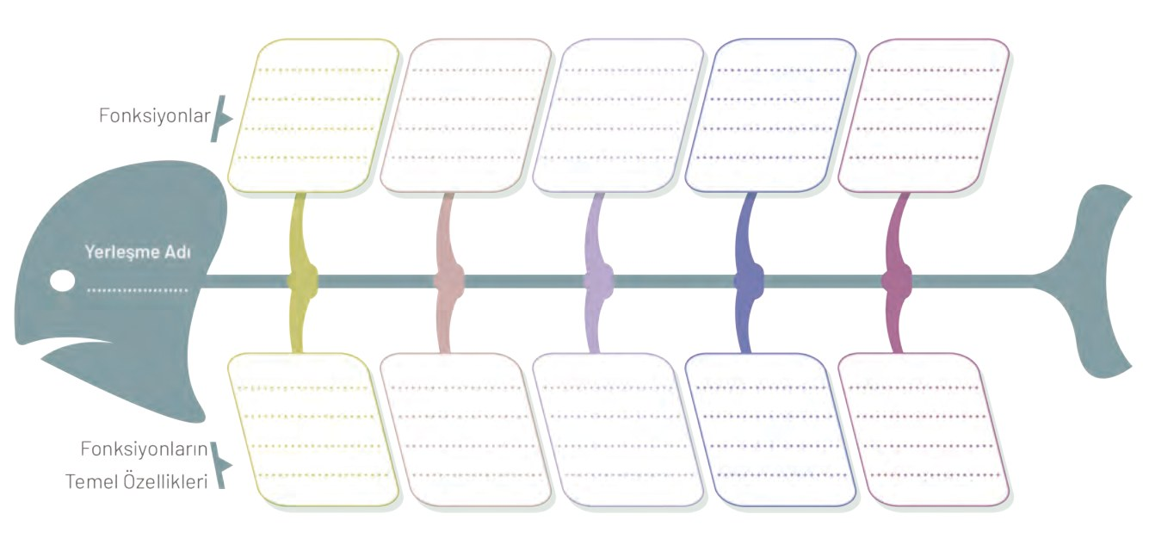
Balık kılçığı tekniği (3. adım)
16 dk
Kılçığa ne yazacağız?
• Baş: yerleşmenin adı
• Üstteki kutu: fonksiyon (tarım, sanayi…)
• Alttaki kutu: o fonksiyonun öne çıkma gerekçesi
• Her kutunun yanına kitap sayfası
• Hâkim fonksiyonu yıldızla işaretleyin
Belirlediğiniz yerleşmenin fonksiyonları ile bu fonksiyonların öne çıkmasındaki gerekçeleri aşağıdaki balık kılçığı tekniği üzerinden gösteriniz.
10. Sınıf Coğrafya · 4. Ünite: Beşerî Sistemler ve Süreçler
Kitap s. 133
87 / 173
Notes:
AMAÇ: Grupların yerleşmenin fonksiyonlarını ve gerekçelerini balık kılçığına yerleştirmesi (programın önerdiği teknik; COĞ.10.4.2 b-ç).
SÜRE: 16 dk: 10 dk kitaptan bulma ve tartışma, 6 dk A3 kâğıda çizme.
NASIL: Dolaşarak her gruba en az iki kez uğrayın: 'Bu fonksiyonu kitabın hangi sayfasında buldunuz? Gerekçesi ne?' Kılçık sayısı fonksiyon sayısı kadardır; kitaptaki şemada beş kılçık vardır ama zorunlu değildir.
KAYNAK: Kitap s. 133 3. adım ve balık kılçığı şeması; program COĞ.10.4.2 öğrenme-öğretme uygulamaları.

Slide 22
Örnek balık kılçığı: Adana
ÖRNEK
Kitabın Adana anlatımından fonksiyonlar ve gerekçeleri (s. 132)
?
?
?
?
?
?
ADANA
…
…
…
…
…
…
10. Sınıf Coğrafya · 4. Ünite: Beşerî Sistemler ve Süreçler
Kitap s. 131-132
88 / 173
Notes:
AMAÇ: Örnek ürün: sınıfta işlenen Adana paragrafıyla bir balık kılçığı.
NASIL: Grupların çalışmasının ortasında, takılan gruplar için gösterin: 'Adana için kılçıkları siz söyleyin.' Sonra cevap slaytını açın.
KAYNAK: Kitap s. 131-132.

Slide 23
Örnek balık kılçığı: Adana — Örnek cevap
CEVAP
Kitabın Adana anlatımından fonksiyonlar ve gerekçeleri (s. 132)
Tarım
Sanayi
Ticaret
Eğitim ve kültürel
Sağlık
Ulaşım
ADANA
Kuruluşunda tarımsal faaliyetler ön plandaydı.
Küçük sanayi işletmeleri kuruldu; sanayi şehrine dönüştü.
Nüfus arttı, ticari faaliyetler arttı; büyük il merkezi oldu.
Üniversiteler kuruldu.
Sağlık tesisleri kuruldu (s. 131 sağlık örneklerinde).
Ulaşım yolları yapıldı.
10. Sınıf Coğrafya · 4. Ünite: Beşerî Sistemler ve Süreçler
Kitap s. 131-132
89 / 173
Notes:
AMAÇ: Örnek ürün: sınıfta işlenen Adana paragrafıyla bir balık kılçığı.
BEKLENEN CEVAP: Kitabın Adana anlatımıyla sınırlıdır (s. 132; sağlık için s. 131). Hâkim fonksiyon kitapta Adana için söylenmez: öğrenci 'çok çeşitli fonksiyonlara sahip' ifadesini gerekçe gösterir. Adana'nın doğal koşulları (Çukurova, düz arazi) ünite sonu s. 140'ta gelecektir.
KAYNAK: Kitap s. 131-132.

Slide 24
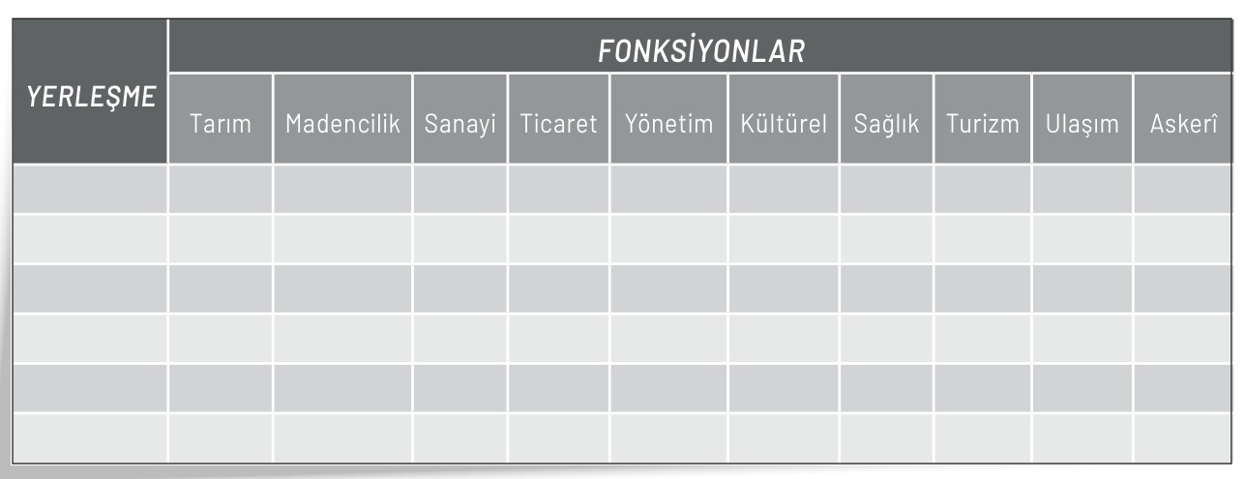
Paylaşım ve karşılaştırma tablosu (4. adım)
8 dk
Balık kılçığı tekniğiyle yaptığınız çalışmayı diğer gruplarla paylaşınız. Yapılan paylaşımlardan yararlanarak aşağıdaki tabloyu doldurunuz.
10. Sınıf Coğrafya · 4. Ünite: Beşerî Sistemler ve Süreçler
Kitap s. 133
90 / 173
Notes:
AMAÇ: Grupların ürünlerini paylaşması ve yerleşmeleri karşılaştırma tablosunda etiketlemesi (programın karşılaştırma tablosu önerisi; COĞ.10.4.2 ç).
SÜRE: 8 dk: her grup 45 sn (balık kılçığını tahtaya tutar, hâkim fonksiyonu söyler), dinleyenler tabloyu doldurur.
NASIL: Tablo kitaptadır (s. 133); öğrenci her satıra bir grubun yerleşmesini yazar ve fonksiyon sütunlarını işaretler.
KAYNAK: Kitap s. 133 4. adım ve tablo; program COĞ.10.4.2 (karşılaştırma tablosu).

Slide 25
Karşılaştırma tablosu — Örnek cevap
CEVAP
Yerleşme | Tarım | Madencilik | Sanayi | Ticaret | Yönetim | Kültürel | Sağlık | Turizm | Ulaşım | Askerî
İstanbul |  |  | ○ | ○ |  | ● | ● |  | ●
Ankara |  |  |  |  | ● |  | ● |  | ● | ○
İzmir |  |  | ○ |  |  |  | ● | ○ | ● | ○
Konya |  |  |  |  |  | ● |  |  | ●
Paris |  |  |  |  |  | ● | ● | ● | ●
New York |  |  | ● | ● |  |  |  | ●
Londra |  |  |  |  | ● |  |  |  | ●
Tokyo |  |  | ● |  | ●
● yerleşmenin kendisi kitapta örnek · ○ ilin bir ilçesi kitapta örnek (Tuzla, Ataşehir, Polatlı, Aliağa, Çeşme, Foça)
10. Sınıf Coğrafya · 4. Ünite: Beşerî Sistemler ve Süreçler
Kitap s. 130-132
91 / 173
Notes:
AMAÇ: Grupların tablosunu kitapla karşılaştırmak.
BEKLENEN CEVAP: İşaretler yalnız kitabın fonksiyon başlıkları altındaki örneklerdendir. ● yerleşmenin kendisi örnek verilmiş; ○ ilin bir ilçesi örnek verilmiş: İstanbul — Tuzla (sanayi), Ataşehir (ticaret); Ankara — Polatlı (askerî); İzmir — Aliağa (sanayi), Çeşme (turizm), Foça (askerî). Gruplar kitapta olmayan ama gerekçesini kaynağıyla yazdıkları fonksiyonları ekleyebilir (ör. İstanbul'da turizm — genel kabul gören bilgi); kaynağı olmayan işaret kabul edilmez.
KAYNAK: Kitap s. 130-132.

Slide 26
Çalışma yaprağı
ÇALIŞMA YAPRAĞI
Aşağıda verilen kavramları kullanarak farklı fonksiyonlara sahip yerleşmeleri karşılaştırmaya yönelik bir metin oluşturup arkadaşlarınızla paylaşınız.
Konum
Yerleşme
Yerleşme Fonksiyonu
Yazarken yardım eden kalıp:
• … ve … yerleşmeleri … konumdadır.
• …'da/de … fonksiyonu öne çıkar, çünkü … .
• …'da/de ise … fonksiyonu öne çıkar, çünkü … .
• İki yerleşmenin fonksiyonları … nedeniyle farklıdır.
10. Sınıf Coğrafya · 4. Ünite: Beşerî Sistemler ve Süreçler
Kitap s. 134
92 / 173
Notes:
AMAÇ: Programın öğrenme kanıtı: çalışma yaprağı (COĞ.10.4.2 ç).
SÜRE: 7 dk: 5 dk bireysel yazma, 2 dk iki öğrenci okur.
NASIL: Metni kitabın s. 134'teki satırlara ya da çalışma kâğıdının 10. maddesine yazdırın. Üç kavramın üçü de metinde geçmeli; iki yerleşmenin fonksiyonu farklı olmalı.
KAYNAK: Kitap s. 134.

Slide 27
Çalışma yaprağı: örnek metin
YAZ
Konum, yerleşme ve yerleşme fonksiyonu kavramlarıyla iki farklı fonksiyonlu yerleşmeyi karşılaştıran kısa bir metin yazın.
10. Sınıf Coğrafya · 4. Ünite: Beşerî Sistemler ve Süreçler
Kitap s. 130-134
93 / 173
Notes:
AMAÇ: Çalışma yaprağının beklentisini göstermek.
NASIL: Önce öğrenciler yazar; örnek metin yazma süresinin sonunda gösterilir.
KAYNAK: Kitap s. 134.

Slide 28
Çalışma yaprağı: örnek metin — Örnek cevap
CEVAP
Konum, yerleşme ve yerleşme fonksiyonu kavramlarıyla iki farklı fonksiyonlu yerleşmeyi karşılaştıran kısa bir metin yazın.
Örnek cevap
Zonguldak ve Kemer kıyıda kurulmuş iki yerleşmedir (Görsel 4.9, 4.14). Konumları benzese de fonksiyonları farklıdır. Zonguldak'ın gelişiminde madencilik etkili olmuştur: yer altındaki minerallerin çıkarılması ve işletilmesi yerleşmenin varlığını sürdürmesini sağlar. Antalya'ya bağlı Kemer'de ise turizm öne çıkar: insanlar dinlenmek, eğlenmek, görmek ve tanımak için buraya gelir. Benzer konumdaki iki yerleşmenin fonksiyonu, sahip oldukları kaynaklara göre farklılaşabilir.
10. Sınıf Coğrafya · 4. Ünite: Beşerî Sistemler ve Süreçler
Kitap s. 130-134
94 / 173
Notes:
AMAÇ: Örnek metin ve değerlendirme ölçütü.
BEKLENEN CEVAP: Ölçüt: üç kavram doğru kullanılmış · iki yerleşme ve fonksiyonları kitapla uyumlu · karşılaştırma cümlesi var. 'Kıyıda kurulmuş' bilgisi kitabın fotoğraflarından (Görsel 4.9, 4.14) çıkarımdır; fonksiyonlar s. 130 ve s. 132 tanımlarındandır.
KAYNAK: Kitap s. 130, 132, 134.

Slide 29
Performans görevi: Sunu Hazırlama
PERFORMANS
Sizlerden yerleşmelerin kuruluş ve gelişiminde etkili olan doğal ve beşerî faktörlere yönelik topladığınız bilgilerle ilgili sunum hazırlamanız beklenmektedir.
Hazırlık 1
Yerleşmelerin kuruluş ve gelişiminde etkili olan doğal ve beşerî faktörlerin yaşadığınız yerleşmeyi nasıl etkilediğine yönelik çalışma sorusu oluşturunuz.
Hazırlık 2
Oluşturduğunuz çalışma sorusuna yönelik bilgi toplayınız. Bu süreçte genel ağ, kütüphane vb. kaynaklardan yararlanabilirsiniz.
Hazırlık 3
Topladığınız bilgileri düzenleyiniz.
11-22 Ocak
Yarıyıl tatili
19. hafta
Hazırlık (ders dışında)
Zorunlu iş yok
Sunu sınıfta, bireysel
10. Sınıf Coğrafya · 4. Ünite: Beşerî Sistemler ve Süreçler
Kitap s. 135
95 / 173
Notes:
AMAÇ: Programın ve kitabın performans görevini duyurmak; hazırlığı başlatmak.
SÜRE: Aşama 6 dk: görev ve hazırlık 2 dk, takvim 1 dk, puanlama anahtarı 2 dk, örnek çalışma sorusu 1 dk.
NASIL: Görev bireyseldir. Hazırlık (çalışma sorusu, bilgi toplama, düzenleme) 11-22 Ocak arasında yapılır; 18. hafta okul temelli planlama haftasıdır, hazırlık ders dışındadır. Yarıyıl tatiline zorunlu iş bırakılmaz. Sunu 19. haftada sınıfta paylaşılır; kâğıt poster ya da okulun etkileşimli tahtasında gösterilen dijital sunu olabilir. Çıktı ve satın alma istenmez; sınıfta telefon kullanılmaz. Bilgi okul kütüphanesinden ve EBA'dan toplanabilir.
KAYNAK: Kitap s. 135; program COĞ.10.4.1 öğrenme kanıtları (performans görevi).

Slide 30
Sunum nasıl puanlanacak?
ÖLÇÜTLER
Ölçüt | Başlangıç | Kabul edilebilir | İyi | Çok iyi
Soru sorma (20) | 5 | 10 | 15 | 20
Bilgi toplama (20) | 5 | 10 | 15 | 20
Bilgileri düzenleme (20) | 5 | 10 | 15 | 20
İlişki kurma ve sonuç çıkarma (20) | 5 | 10 | 15 | 20
Sunum (20) | 5 | 10 | 15 | 20
Toplam 100 puan · öz değerlendirme formu (s. 137) ile birlikte
10. Sınıf Coğrafya · 4. Ünite: Beşerî Sistemler ve Süreçler
Kitap s. 135-136
96 / 173
Notes:
AMAÇ: Kitabın analitik dereceli puanlama anahtarını önceden göstermek.
NASIL: Beş ölçüt eşit ağırlıktadır. Düzey ifadeleri: 'çok az', 'kısmen', (uygun/yeterli), 'oldukça' — ör. Çok İyi: 'Yapılan çalışma için oluşturulan sorular oldukça uygundur.' s. 135 altı ölçüt adı sayar (ilişki kurma, sonuç çıkarma ayrı); s. 136 anahtarında ikisi tek ölçüttür. Zümre plan seti önerisinde 2. dönem P1 bu ünitededir (örnek ağırlıklar: süreç 40 · ürün 50 · paylaşım 10); 19. haftada ayrıntılı duyurulur.
KAYNAK: Kitap s. 135-136 (puanlar sayfa görüntüsünden doğrulandı, 16.10.2026). Karekod anahtarın içerik formudur; EBA girişi ister — basılı anahtar esastır: Analitik Dereceli Puanlama Anahtarı (İçerik Formu) (s. 136): https://ders.eba.gov.tr/ders//redirectContent.jsp?resourceId=aa45012a70a1c18a3211059c642f994e&resourceType=1&resourceLocation=2
NOT: Kitap düzeltmesi: s. 135'te 'bilgileri düzenlenme' yazılıdır; doğrusu 'bilgileri düzenleme' (s. 136 ölçüt adı).

Slide 31
İyi bir çalışma sorusu nasıl olur?
ÖRNEK SORU
Hazırlığın 1. maddesi için yaşadığın yerleşmeye yönelik bir çalışma sorusu yaz: doğal ve beşerî faktörlerin yerleşmeyi nasıl etkilediğini sorsun.
10. Sınıf Coğrafya · 4. Ünite: Beşerî Sistemler ve Süreçler
Kitap s. 123-124, 135
97 / 173
Notes:
AMAÇ: Puanlama anahtarının 'soru sorma' ölçütünü somutlaştırmak (COĞ.10.4.1 a).
NASIL: Bir-iki öğrencinin sorusunu sesli okutun; ölçütle birlikte düzeltin.
KAYNAK: Kitap s. 135 hazırlık 1.

Slide 32
İyi bir çalışma sorusu nasıl olur? — Örnek cevap
CEVAP
Hazırlığın 1. maddesi için yaşadığın yerleşmeye yönelik bir çalışma sorusu yaz: doğal ve beşerî faktörlerin yerleşmeyi nasıl etkilediğini sorsun.
Örnek cevap
• “Yaşadığım yerleşmenin kurulduğu yerin yer şekilleri ve su kaynakları, yerleşmenin yerinin seçilmesinde nasıl etkili olmuştur?”
• “Ulaşım yolları ve göç, yaşadığım yerleşmenin büyümesini ve fonksiyonlarını nasıl değiştirmiştir?”
İyi soru: bir doğal ya da beşerî faktörü adlandırır, 'nasıl' diye sorar, kaynaktan cevaplanabilir.
10. Sınıf Coğrafya · 4. Ünite: Beşerî Sistemler ve Süreçler
Kitap s. 123-124, 135
98 / 173
Notes:
AMAÇ: Örnek çalışma soruları.
BEKLENEN CEVAP: Örnekler kitabın doğal (s. 123: yer şekilleri, su kaynakları) ve beşerî (s. 124: ulaşım, göç) faktörlerinden kurulmuştur. Yaşadığımız yerleşme için veri ve tarih örnek olarak verilmez; öğrenci kendi kaynağından toplar.
KAYNAK: Kitap s. 123-124, 135.

Slide 33
Bilgimizi Yoklayalım
YOKLAMA 6
Aşağıdaki yerleşme ve fonksiyon eşleştirmelerinden hangisi kitaptaki örneklerle uyumludur?
A
Gölcük (Kocaeli) — askerî
B
Kemer (Antalya) — madencilik
C
Ereğli (Zonguldak) — turizm
D
Söke (Aydın) — yönetim
E
Washington (ABD) — tarım
10. Sınıf Coğrafya · 4. Ünite: Beşerî Sistemler ve Süreçler
Kitap s. 130-132
99 / 173
Notes:
AMAÇ: Ara yoklama 6.
NASIL: Parmakla cevap (1 = A … 5 = E).
KAYNAK: Kitap s. 130-132.

Slide 34
Bilgimizi Yoklayalım — Cevap
YOKLAMA 6
Aşağıdaki yerleşme ve fonksiyon eşleştirmelerinden hangisi kitaptaki örneklerle uyumludur?
A
Gölcük (Kocaeli) — askerî
B
Kemer (Antalya) — madencilik
C
Ereğli (Zonguldak) — turizm
D
Söke (Aydın) — yönetim
E
Washington (ABD) — tarım
Kitap s. 132: Gölcük askerî fonksiyonuyla öne çıkar. Kemer turizm (s. 132), Ereğli madencilik (s. 130), Söke tarım (s. 130), Washington yönetim (s. 131) örneğidir.
10. Sınıf Coğrafya · 4. Ünite: Beşerî Sistemler ve Süreçler
Kitap s. 130-132
100 / 173
Notes:
AMAÇ: Doğru seçeneği gerekçesiyle göstermek.
SÖYLENEBİLİR: Kitap s. 132: Gölcük askerî fonksiyonuyla öne çıkar. Kemer turizm (s. 132), Ereğli madencilik (s. 130), Söke tarım (s. 130), Washington yönetim (s. 131) örneğidir.

Slide 35
Çıkış Kartı
ÇIKIŞ KARTI
Çıkmadan önce kâğıdına yaz:
Yerleşme fonksiyonu ne demektir? Bir örnek yerleşmeyle açıkla.
1
Eskişehir'de hangi fonksiyon hâkimdir, neden?
2
Performans sunun için bir çalışma sorusu yaz.
3
10. Sınıf Coğrafya · 4. Ünite: Beşerî Sistemler ve Süreçler
Kitap s. 130-135
101 / 173
Notes:
AMAÇ: Haftanın öğrenmesi.
SÜRE: Aşama 3 dk: yoklama 1 dk, kart 2 dk.
BEKLENEN CEVAP: 1) Yerleşmenin oluşmasını ve varlığını sürdürmesini sağlayan ekonomik, sosyal ve kültürel amaçlı faktörler; ör. Kemer — turizm. 2) Eğitim ve kültür; üniversiteler ve turizm rekreasyon alanları. 3) Doğal ya da beşerî bir faktörü adlandıran 'nasıl' sorusu.
KAYNAK: Kitap s. 130, 132, 135.

Slide 36
Bu hafta evde
BU HAFTA EVDE
• Çalışma kâğıdı 7-10. maddeler: 10. maddede sınıfta başladığın metni tamamla.
• Performans hazırlığı (s. 135, 1-3): çalışma sorusu, bilgi toplama, düzenleme — 22 Ocak'a kadar.
• Bilgiyi okul kütüphanesi ve EBA'dan topla; çıktı ya da satın alma gerekmez.
• Gelecek hafta okul temelli planlama: coğrafya ve meslekler.
10. Sınıf Coğrafya · 4. Ünite: Beşerî Sistemler ve Süreçler
Kitap s. 135
102 / 173
Notes:
AMAÇ: Ev çalışması ve performans hazırlığı.
NASIL: Hazırlığın ilerleyişini 18. haftanın sonunda iki dakikayla sorun. Hazırlık yarıyıl tatiline bırakılmaz. 1. dönem 2. yazılı sınav dönemi bu haftayla biter.
KAYNAK: Ders planı, 17. hafta ev çalışması.

Slide 37
Kaynaklar ve Haklar
KAYNAKÇA
Ders kitabı. Coğrafya 10. Sınıf Ders Kitabı (Ortaöğretim), 2026-2027 baskısı. Yazarlar: Alper Soyatlar, Bülent Akça, Mehmet Ekici, Yıldıray Türkmen. Millî Eğitim Bakanlığı Yayınları No 10141 · Ders Kitapları Dizisi No 2174 · ISBN 978-975-11-8921-9. Slaytlardaki “Kitap s. …” etiketleri bu baskının sayfalarıdır.
Öğretim programı ve etkinlikler. Coğrafya dersi öğretim programı (2026 nüshası): Talim ve Terbiye Kurulunun 23.05.2024 tarihli ve 20 sayılı kararıyla kabul edilen, 13.05.2026 tarihli ve 53 sayılı kararıyla güncellenen program.
Haklar ve lisans. Ders kitabından alınan metin, soru ve görsellerin hakları Millî Eğitim Bakanlığına aittir; eğitim ve öğretim amacıyla, kaynak gösterilerek alıntılanmıştır (5846 sayılı Fikir ve Sanat Eserleri Kanunu md. 34). Sunumun tasarımı, ders akışı, etkinlik kurgusu, örnek cevaplar ve öğretmen notları okulapp.org'un özgün katkısıdır; yalnız bu katkılar CC BY 4.0 lisansıyla paylaşılır. Resmî bir Bakanlık materyali değildir.
10. Sınıf Coğrafya · 4. Ünite: Beşerî Sistemler ve Süreçler
okulapp.org/cografya · sürüm 2026.10
Notes:
AMAÇ: Kaynak gösterimi — 5846 sayılı Kanun md. 34 eğitim amaçlı seçme ve toplama eserlerde eserin ve eser sahibinin adının belirtilmesini ister. Derste gösterilmesi gerekmez; dosyayı paylaşırken bu slaytı silmeyin.

